Slide 1
Smart traffic light
Ahmed Mohamed, Bushra Yasin, Fitim Faiku

Slide 2
Intro
Projektidee
Projektvorstellung
Module (LCD,RTC, Ultrasonicsensor, Buzzer, LEDs)
Kommunikation zwischen Master-Slave SPI
Herausforderungen
Retrospektive

Slide 3
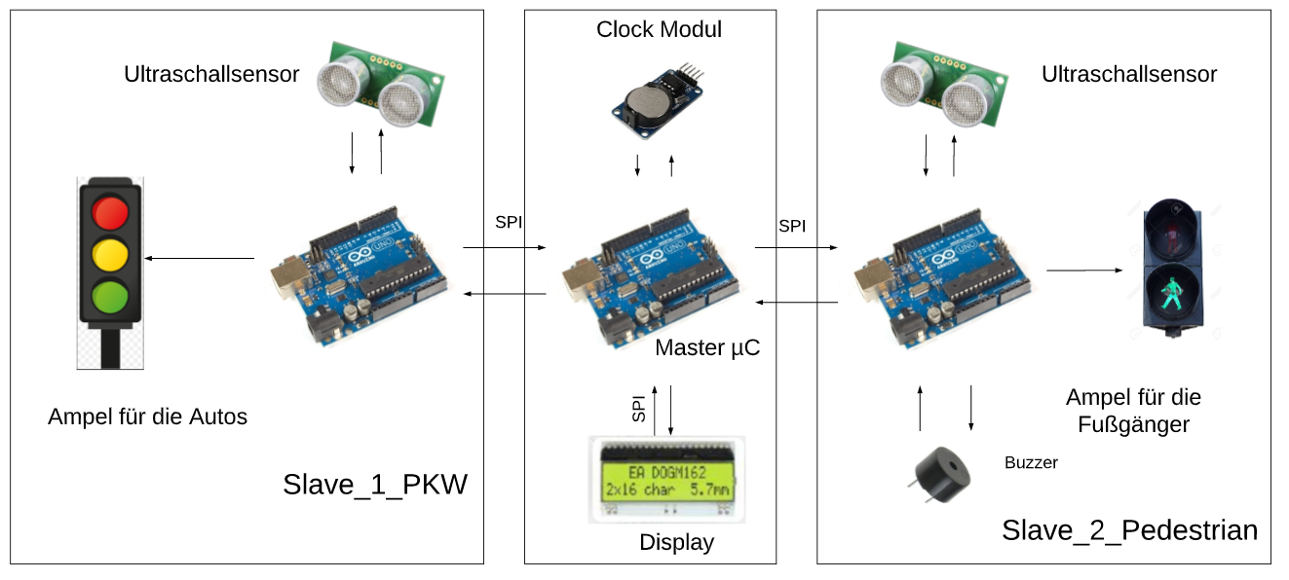
Blockschaltbild

Slide 4
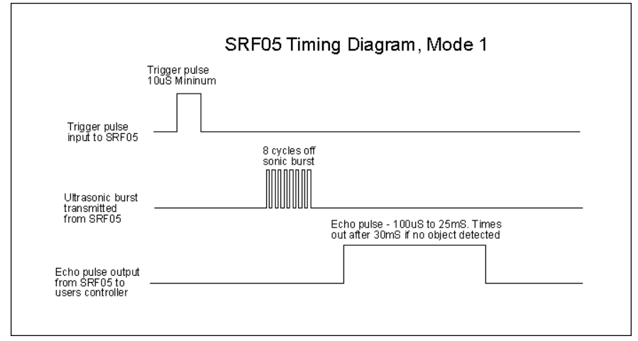
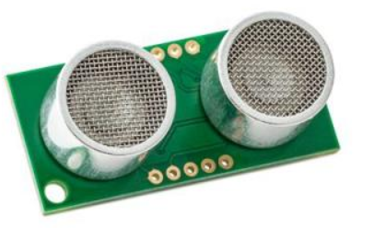
UltraschallSensor
Entfernungsmessung
Ultraschall
Steuerung über GPIO-Pins
~30ms Messzyklus

Slide 5
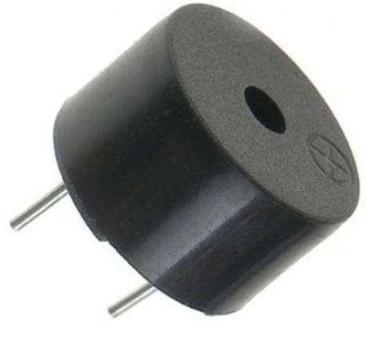
Buzzer
Ton Erzeugung
Steuerung über GPIO-Pins
Frequenzgesteuert

Slide 6
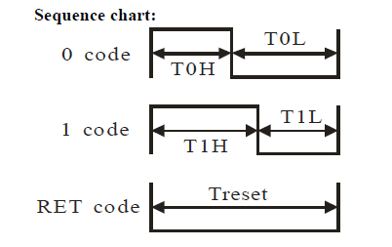
WS2812 RGB LEDs

Slide 7
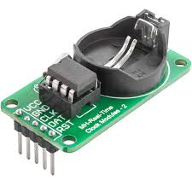
RTC- real time clock
ein eigenes Protokoll
Simple serial Interface

Slide 8
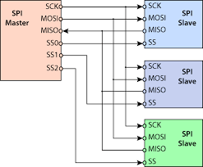
SPI with multiple slaves

Slide 9
LCD-Display
Kommunikation mittels SPI
Komplikationen mit kontinuierlicher Anzeige von Daten (display_clear(), display_sendstring() TODO
Setzen der aktuellen Zeit mittels setter Functions.

Slide 10
Kommunikation zwischen Master-Slave
0) Ask Slave if someone is near the traffic light --> 1 yes, 0 no
1) Blink Green
2) Switch to Green Traffic Light
3) Switch to Yellow Traffic Light
4) Switch to Red Traffic Light
5) Check if Someone is near the Traffic Light master --> slave request
6) Yes someone is near the Traffic Light // TODO delete
7) Night Mode -- night mode

Slide 11
Danke für Ihre Aufmerksamkeit!
Ahmed Mohamed, Bushra Yasin, Fitim Faiku

